Slide 1










Slide 2


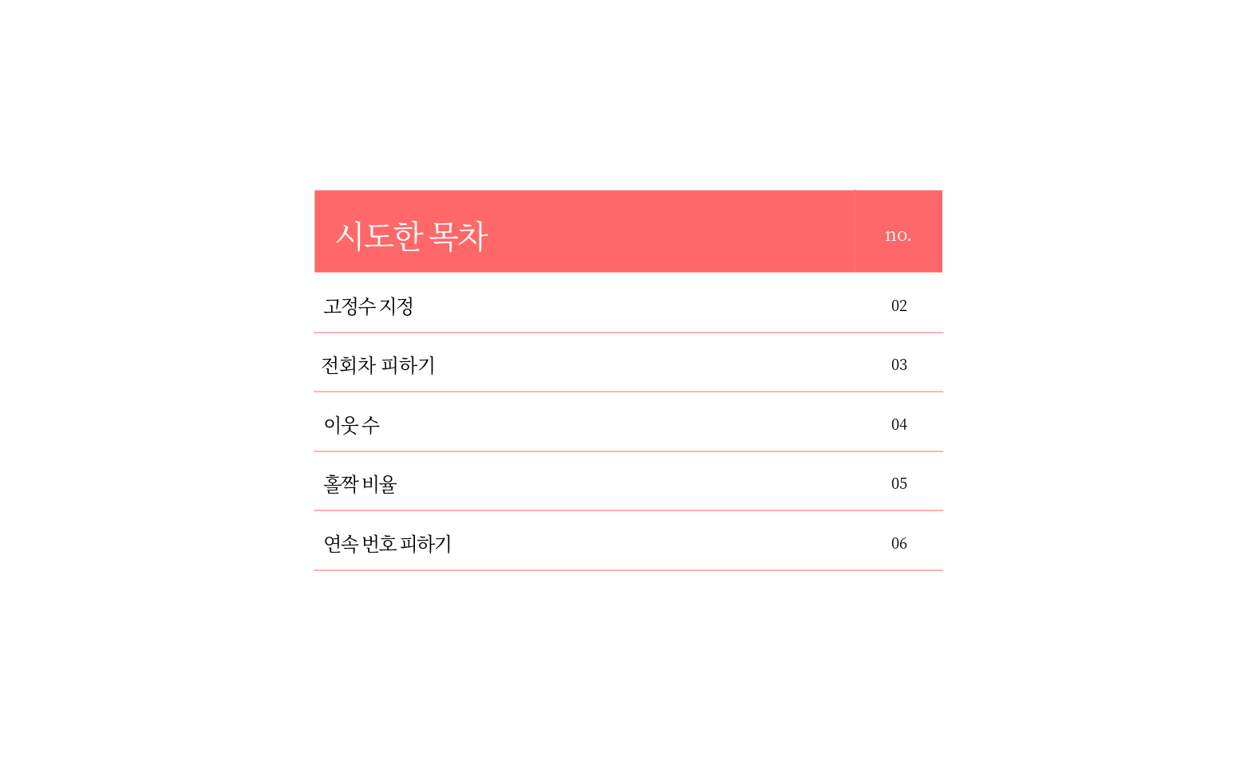








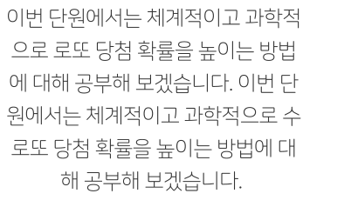

Slide 3


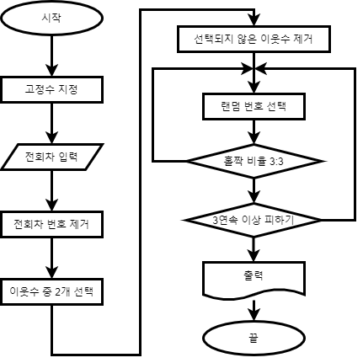

Slide 4






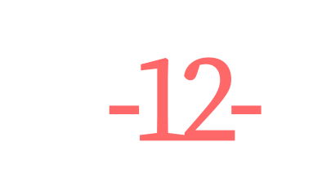




Slide 5



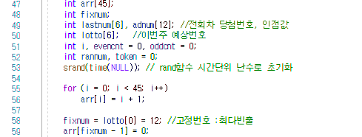
0 1 2 3 4 5 6 7 8 9 10 11
배열 번호 :
1 2 3 4 5 6 7 8 9 10 11 12
저장된 값 :

Slide 6




9
18
19
30
34
40
9
18
19
30
34
40

Slide 7


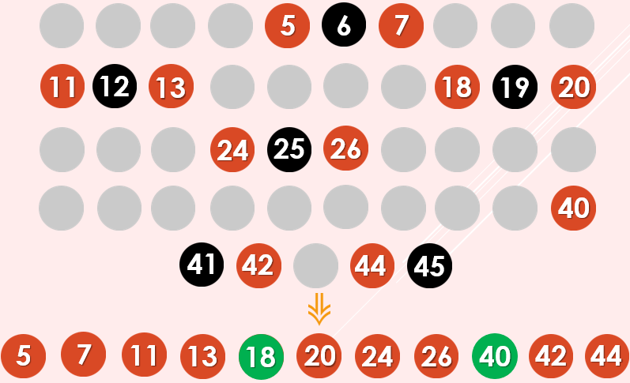
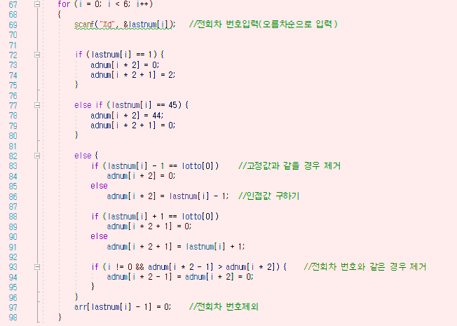
1
4
8
2
3
9
10
14
15
16
17
21
22
23
27
28
29
30
31
32
33
34
35
36
37
38
39
43
0 1 2 3 4 5 6 7 8 9
10 11 12 13 14 15 16 17 18 19
20 21 22 23 24 25 26 27 28 29
30 31 32 33 34 35 36 37 38 39
40 41 42 43 44

Slide 8





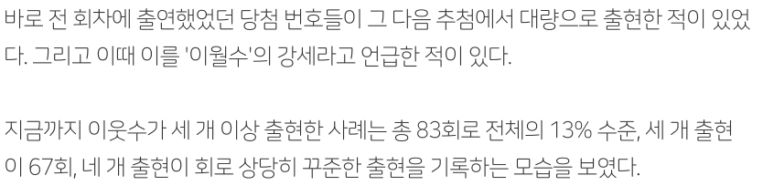










19
20
21

Slide 9



5
6
7
11
12
13
18
19
20
24
25
26
40
41
42
44
45
5
7
11
13
18
20
24
26
40
42
44

Slide 10


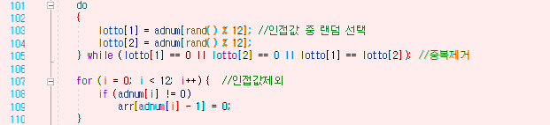
1
4
8
2
3
9
10
14
15
16
17
21
22
23
27
28
29
30
31
32
33
34
35
36
37
38
39
43
0 1 2 3 4 5 6 7 8 9
10 11 12 13 14 15 16 17 18 19
20 21 22 23 24 25 26 27 28 29
30 31 32 33 34 35 36 37 38 39
40 41 42 43 44

Slide 11














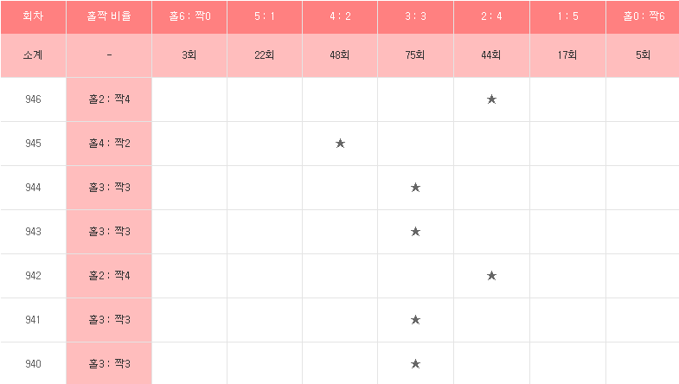












로또팟 < 리얼 로또 통계 자료>

Slide 12


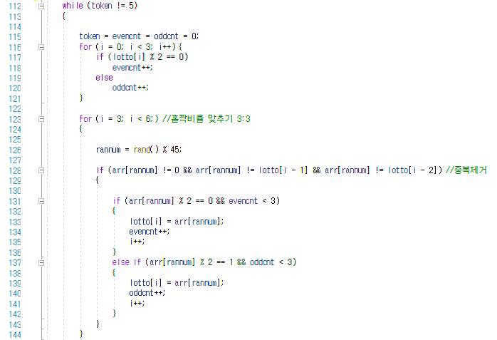
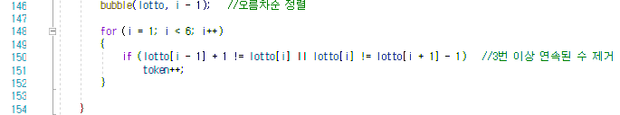

Slide 13





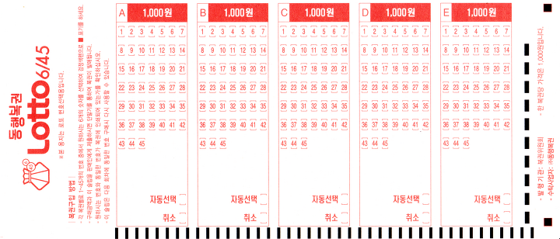










Slide 14


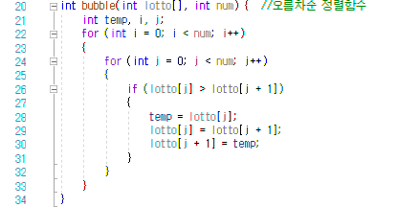

Slide 15





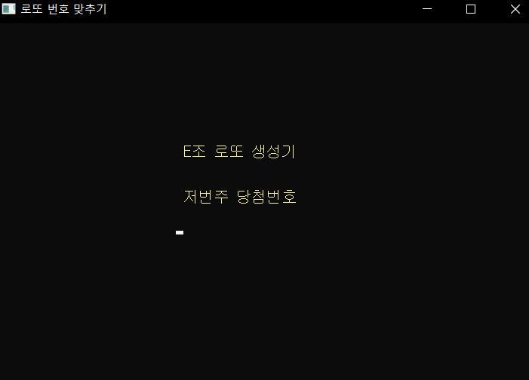

Slide 16




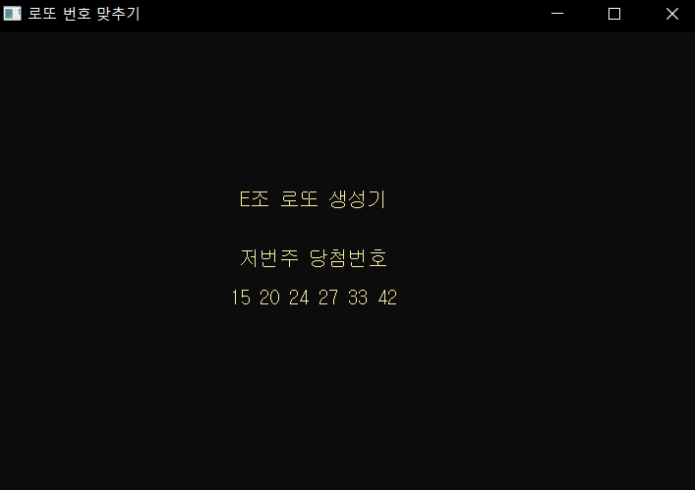

Slide 17




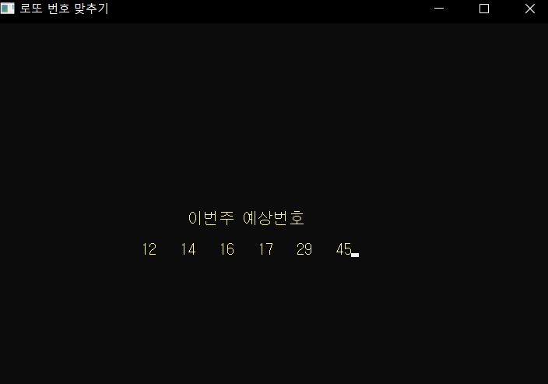

Slide 18






